Slide 1

Mujeres políticas: ¿a dónde vamos?
Empoderamiento de las mujeres en el Perú, rumbo al Bicentenario
Marcela Huaita Alegre
Ministra de la Mujer y Poblaciones Vulnerables
Lima, 29 de octubre 2015
Notes:
Muy buenos días a todas y todos los asistentes.
Estamos cerca a celebrar 200 años de vida republicana en nuestro país y es un momento clave para reflexionar qué que necesitamos las mujeres peruanas para vivir en igualdad sustantiva de cara a lo que nos ofrece una nueva centuria.
Quiero referirme a algunos puntos de la agenda pendiente para garantizar la participación de las mujeres en el ámbito público que incluye el aspecto político y la presencia en diferentes espacios de toma de decisiones.

Slide 2

POLÍTICAS PÚBLICAS PARA LA IGUALDAD DE GÉNERO
A pesar del incremento del desarrollo, existe un conjunto de desigualdades persistentes, y al centro de ellas se encuentra la desigualdad de género.
“Sin igualdad de género, el desarrollo sostenible no es desarrollo, ni es sostenible” (CEPAL)
Objetivos de Desarrollo Sostenible (2015)
Notes:
Quiero empezar recordando que el desarrollo está directamente relacionado con el avance de las mujeres en su vida pública y privada, como un requisito indispensable para garantizar el ejercicio pleno de sus derechos y en este marco, la autonomía de las mujeres es un factor indispensable. No hay desarrollo posible sin atender a los factores que originan y perpetúan la desigualdad de género a través de políticas públicas que respondan a necesidades e intereses de mujeres y hombres.
La Agenda de Desarrollo Sostenible recientemente aprobada por la Organización de las Naciones Unidas, con miras a construir sociedades más igualitarias en todas las dimensiones, incluye un objetivo independiente para la igualdad de género y metas con sensibilidad de género en los demás objetivos. El Objetivo 5 de los 17 establecidos apunta a “Lograr la igualdad entre los géneros y empoderar a todas las mujeres y las niñas” y contiene metas sobre erradicación de toda forma de discriminación, el reconocimiento del trabajo no remunerado, el aseguramiento de la efectiva participación en la vida pública en igualdad de oportunidades, el acceso a la salud sexual y reproductiva y la eliminación de la violencia contra las mujeres.

Slide 3
Autonomía integral para el empoderamiento
Participación de las mujeres en el espacio político y puestos de toma de decisiones
Factores que influyen en la presencia de las mujeres en el ámbito público
Desafíos al bicentenario
03/07/2014
OFICINA DE PRESUPUESTO E INVERSIONES
Notes:
En esta presentación quiero, en primer lugar, presentar algunas consideraciones acerca de cómo el empoderamiento de las mujeres está íntimamente vinculado a la autonomía integral de las mujeres. En segundo lugar, quiero revisar algunas de las cifras de la participación de las mujeres en ámbito público en nuestro país, tanto político como puestos de toma de decisiones. En tercer lugar presentaré algunas de las cifras de los factores que influyen en la autonomía en las tomas de decisiones y, por último, plantearé algunos desafíos.

Slide 4
1. AUTONOMÍA INTEGRAL PARA EL EMPODERAMIENTO

Slide 5
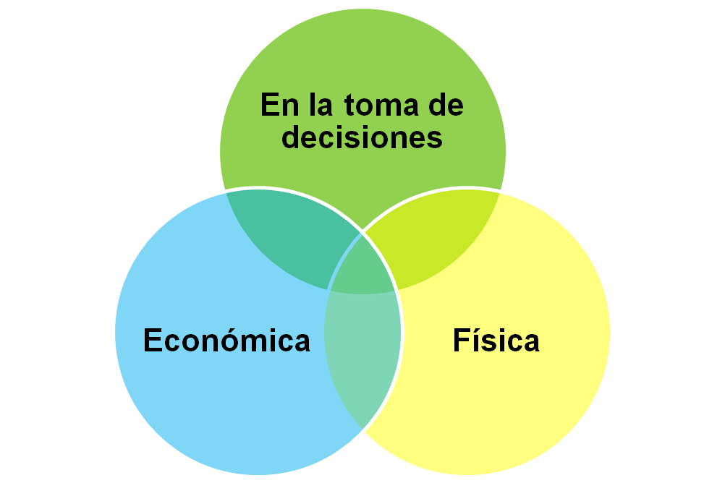

Los tres pilares de la igualdad de género y de una ciudadanía paritaria
Participación política
Presencia en sector público
Cargos directivos sector público y privado
Acoso
Político y en la función pública
Uso del tiempo
Costos de la violencia
Notes:
La igualdad de género es integral y se visibiliza a través del concepto de autonomía en sus tres dimensiones. Existe una estrecha relación entre la autonomía de las mujeres en la toma de decisiones plasmada en la participación en el ámbito político y en espacios de poder con la autonomía económica y la autonomía física.
Como se conoce, la Comisión Económica para América Latina y El Caribe destaca que la igualdad de género se ancla en tres pilares fundamentales:
la Autonomía Económica, entendida como la capacidad de generar ingresos propios, controlar activos y recursos y disponer de libertad de tiempo para ello
la Autonomía física que es la capacidad de tener el control sobre el propio cuerpo sin coacciones externas, y
la Autonomía en la toma de decisiones que es la capacidad de participar plenamente en las decisiones que afectan a sus vidas y a su colectividad. (CEPAL, Villalobos 2015).
Y como puede apreciarse en la gráfica existe un diálogo entre las tres dimensiones que se relacionan entre sí y en cada una de las intersecciones destacan ciertas problemáticas que afectan la presencia de las mujeres en el ámbito público como el acoso político y en la función pública, el uso desigual del tiempo, el acceso a cargos de toma de decisiones en el ámbito laboral y los costos que tiene la violencia en la presencia pública de las mujeres.

Slide 6
2. UNA MIRADA A LA PARTICIPACIÓN DE LAS MUJERES EN EL ESPACIO POLÍTICO Y PUESTOS DE TOMA DE DECISIONES

Slide 7

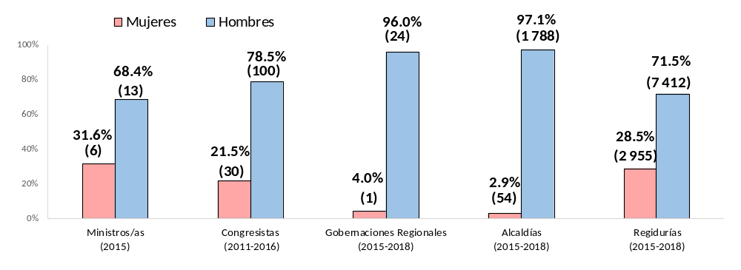
Perú: Participación en política y en cargos de decisión de mujeres y hombres, 2014
(Porcentaje y cantidad)
Fuente: Jurado Nacional de Elecciones - Oficina Nacional de Procesos Electorales
Notes:
En esta lámina tenemos algunas cifras sobre la presencia de las mujeres en el ámbito político. Las ministras con poco menos de la tercera parte del Gabinete y las mujeres congresistas son también menos del tercio del total de escaños.
En el proceso electoral 2014, la participación de las mujeres se ha incrementado a nivel de los cargos de presidencia regional y vicepresidencias, contando con 01 gobernadora del Gobierno Regional de Arequipa, lo que representa el 4%; mientras que el 16% mujeres (04) fueron elegidas vicegobernadoras de gobiernos regionales, duplicando el número con relación a las elecciones del año 2010.
Asimismo, en el último proceso electoral 2014 a nivel regional, de un total de 274 consejeras/os solo un 23% son mujeres (63). A nivel provincial, de un total de 1,737 regidoras/es solo el 25.6% son mujeres (444) y en el ámbito distrital, de 8,630 regidoras/es sólo el 29.1% son mujeres (2,511).
Del total de autoridades elegidas a nivel nacional el 24.6% (3,074) fueron mujeres y el 75.4% (9,428) hombres.

Slide 8
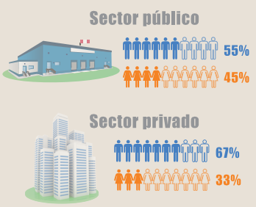
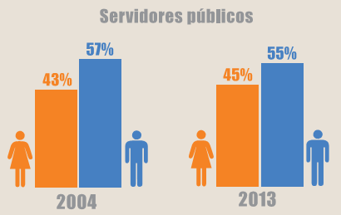
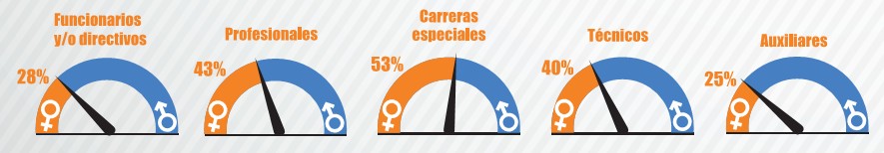

Fuente: SERVIR. 2015
Participación de la mujer en el servicio civil
Notes:
En materia de participación de las mujeres en la toma de decisiones veamos algunas cifras de la presencia de las mujeres en el servicio civil peruano.
De acuerdo a los datos del Informe “la Mujer en el servicio civil peruano” de marzo de este año en el sector público, 4 de cada 10 personas son mujeres, en comparación con 3 de cada 10 personas que trabajan en el sector privado. La participación de las mujeres se ha incrementado ligeramente de 43% a 45% en los últimos años. Si analizamos la participación de las mujeres en el sector público según grupo ocupacional tenemos que menos de 3 de cada 10 cargos de funcionario/as o directivos/as están ocupados por mujeres; la participación de las mujeres es estable alrededor del 40% en los cargos técnicos durante los últimos años, se concentra en las carreras especiales por la presencia de profesoras y enfermeras y es baja en el área de auxiliares por la presencia de obreros y choferes.

Slide 9
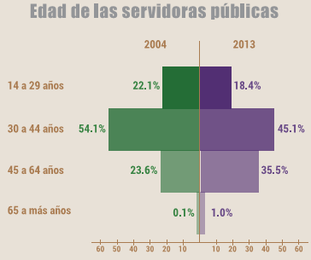
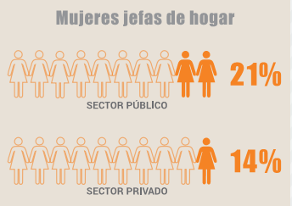

Fuente: SERVIR. 2015
Participación de la mujer en el servicio civil
Notes:
Si vemos el perfil de las servidoras públicas tenemos que la mayoría (63,5%) tiene menos de 45 años, lo que nos dice sobre la coincidencia de la vida laboral con la edad reproductiva de las mujeres y los desafíos que eso plantea para la igualdad efectiva de género en la inserción económica y pública de las mujeres.
Hay una mayor proporción de mujeres jefas de hogar en el sector público que en el privado formal: 21% vs 14%. Su participación se ha incrementado de 16% a 21% en los últimos 9 años. Esto inevitablemente nos hace pensar en las políticas de conciliación de la vida laboral, familiar y personal para posibilitar que las mujeres no vean afectada su participación.

Slide 10
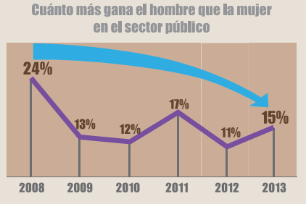
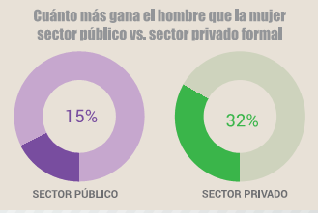
Fuente: SERVIR. 2015
Participación de la mujer en el servicio civil
Notes:
Por último, uno de los retos de la participación de las mujeres es la desigualdad salarial. Desde el año 2008, el porcentaje de diferencia laboral por sexo se ha reducido de 24% a 15%, mostrando un avance significativo en el cierre de brechas salariales por género, anotándose también que la menor brecha salarial en los niveles con educación superior técnica y superior universitaria.

Slide 11
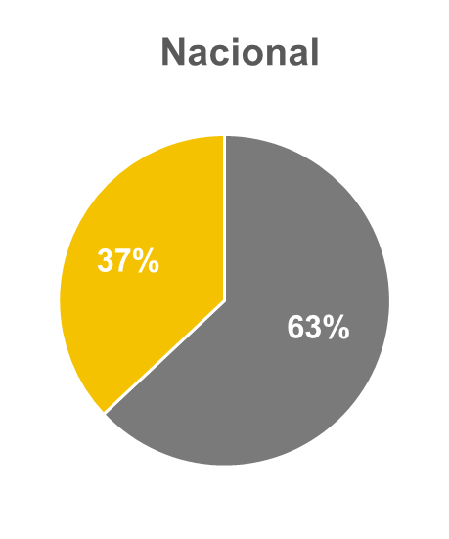
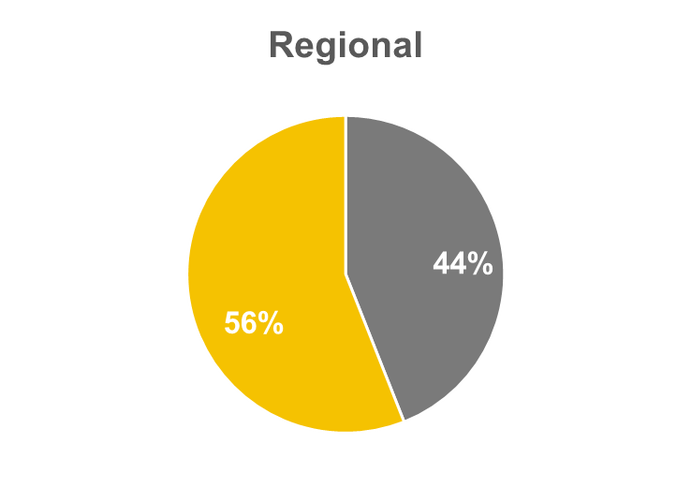
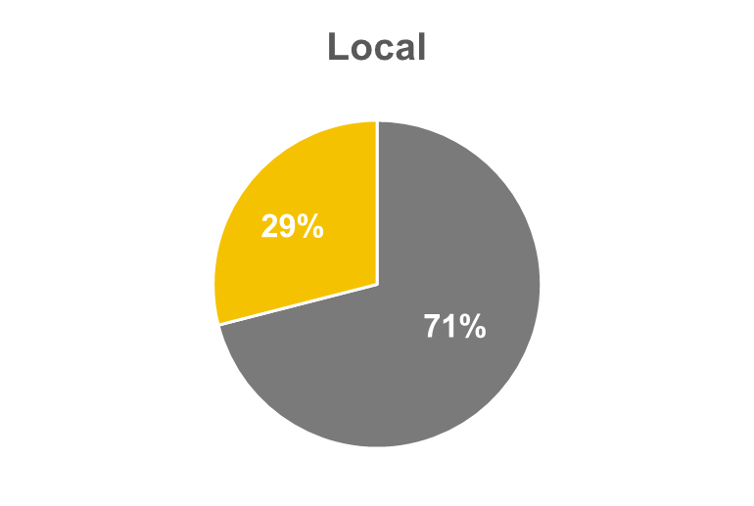
Participación de la mujer en el servicio civil por nivel de gobierno, 2014
(porcentaje)
63%
Fuente: SERVIR. 2015
Mujer
Hombre
Participación de la mujer en el servicio civil
Notes:
Las diferencias de presencia de mujeres y hombres en el sector público se da en los tres niveles de gobierno aunque es mayor en el nivel nacional y local en los que las mujeres alcanzan porcentajes de 37% y 29% respectivamente. La situación es diferente en gobiernos regionales aunque esto se explica por la presencia mayoritaria de personal femenino en las carreras de salud y educación que hoy están a cargo de este nivel de gobierno.

Slide 12
3. UNA MIRADA A LOS FACTORES QUE INFLUYEN EN LA PRESENCIA DE LAS MUJERES EN EL ÁMBITO PÚBLICO
Notes:
Veamos ahora algunas cifras de factores que inciden en la presencia de las mujeres en el ámbito público.

Slide 13
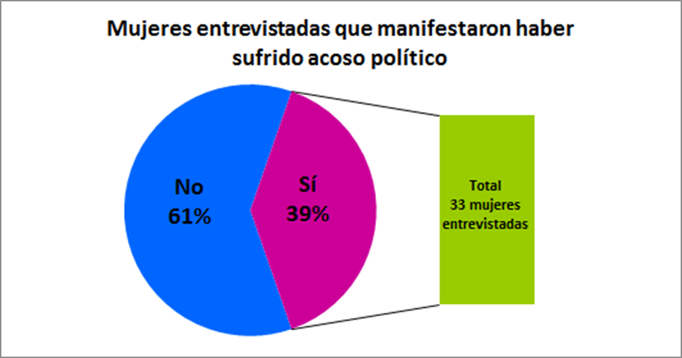
Violencia y acoso político
Para fortalecer la autonomía en la toma de decisiones es preciso abordar la violencia como un factor que desincentiva la presencia de las mujeres en el ámbito público, en todos sus campos.
Fuente: Estudio “Línea de base para la identificación, análisis y seguimiento de casos de acoso político”, elaborado por el JNE con el impulso de la ONG Flora Tristán y el apoyo del MIMP, 2015.
Notes:
Una de principales problemáticas que relaciona la autonomía física con la autonomía en la toma de decisiones. El acoso político es definido como el acto o conjunto de actos realizados por acción u omisión que afecta el ejercicio de los derechos políticos de las mujeres electas, candidatas, autoridades por elección o por designación o representantes oficiales de organizaciones políticas, organizaciones sindicales, organizaciones sociales de base, colegios profesionales, organizaciones estudiantiles o juveniles y otras personas jurídicas sin fines de lucro con personería jurídica.
Es una problemática sobre la que no existe aún evidencia suficiente. En octubre pasado en nuestra ciudad se celebró la Sexta Conferencia de Estados parte de la Convención Belém do Pará en la que se ha adoptado la Declaración de Lima sobre la violencia y el acoso político contra las mujeres por la que los Estados declaran impulsar medidas de prevención, atención, protección y erradicación que permitan sancionar y reparar a las agraviadas, así como impulsar investigaciones sobre la naturaleza y prevalencia para adoptar acciones adecuadas a la problemática. Impulsando esta línea, el Perú ha iniciado el recojo de información oficial sobre esta materia en el ámbito político. En 2014, el Jurado Nacional de Elecciones, máximo organismo electoral del país, junto con el Ministerio de la Mujer y Poblaciones Vulnerables, y la sociedad civil especializada representada por el Centro de la Mujer Peruana Flora Tristán, ha aplicado una Encuesta sobre Acoso Político a Candidatas Regionales en las Elecciones Regionales y Municipales realizadas el año pasado, y allí se ha evidenciado el 39% de las mujeres entrevistadas manifestaron haber sido víctima de acoso político durante su participación política e el último proceso electoral.

Slide 14
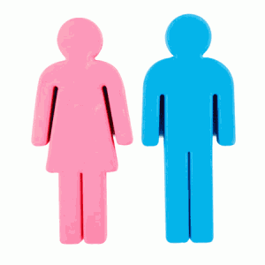
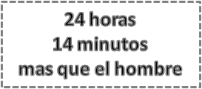
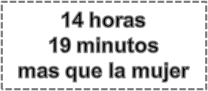
9 horas 15 minutos es la brecha de género en la carga global de trabajo
T. Remunerado
36:27
Mujeres
y hombres según tiempo total semanal
que dedican
al trabajo remunerado
y no remunerado
(Horas/Minutos)
75:54
T. Doméstico No Remunerado
39:28
T. Remunerado
50:46
66:39
T. Doméstico No Remunerado
15:54
Fuente: Instituto Nacional de Estadística e Informática - Encuesta Nacional de Uso del Tiempo, 2010
Notes:
Otro aspecto que incide en la participación pública de las mujeres es su menor disponibilidad de tiempo. La Encuesta Nacional de Uso del Tiempo, realizada el 2010 por el INEI y el MIMP nos muestra que las mujeres a diferencia de los hombres destinan más horas de trabajo en la semana debido a su doble jornada en el ámbito doméstico y público, limitando su autonomía y ciudadanía plena. Como pueden apreciar la brecha de género es de 9 horas y 15 minutos en cuanto a la carga global de trabajo.
Asimismo, la ENUT nos señala que las mujeres sin ingresos propios trabajan entre 5 y 18 horas semanales más que aquellas con ingresos propios. Si bien las mujeres disminuyen su carga de Trabajo No Remunerado al tener ingresos propios, pero la distancia entre hombres y mujeres sigue siendo muy amplia (24 horas 14 minutos más que el hombre).
Es por ello que las políticas que promuevan el acceso de las mujeres a ingresos propios deben de incidir en una disminución de su carga de trabajo no remunerado, pero si esto no se acompaña del enfoque de la corresponsabilidad entre hombres y mujeres dentro del hogar, no se superarán las desigualdades de género en términos de redistribución de la carga de trabajo.
Un primer importante paso dado por el Estado peruano ha sido la aprobación de la Ley Nº 29700, que dispone la inclusión de una Cuenta Satélite dentro de las Cuentas Nacionales, que incluya el valor económico del trabajo no remunerado, que se ha reglamentado el año pasado para operativizar la Encuesta de Uso del Tiempo como fuente de información.

Slide 15
Los costos económicos de la violencia en la vida de las mujeres
23,34% de trabajadoras remuneradas ha sido víctima en los últimos 12 meses de algún tipo de violencia por parte de sus parejas o ex parejas
70 millones de días laborales por año
3,7% del PBI se calcula como la pérdida de valor por efecto de la violencia
Notes:
Un último factor que vincula la autonomía física con la autonomía en la toma de decisiones son los costos que tiene la violencia en la vida de las mujeres y en su entorno laboral. Un estudio realizado en 2013 por la Universidad de San Martín de Porres ha medido que la violencia que recorta los derechos de las mujeres genera pérdida de 70 millones de días laborales por año y que representan el 3,7% del producto bruto interno nacional.

Slide 16
4. DESAFÍOS AL BICENTENARIO
Notes:
Esta realidad nos interpela y nos llama a la acción. Para promover la participación política de las mujeres enfrentamos algunos desafíos que voy a presentar.

Slide 17
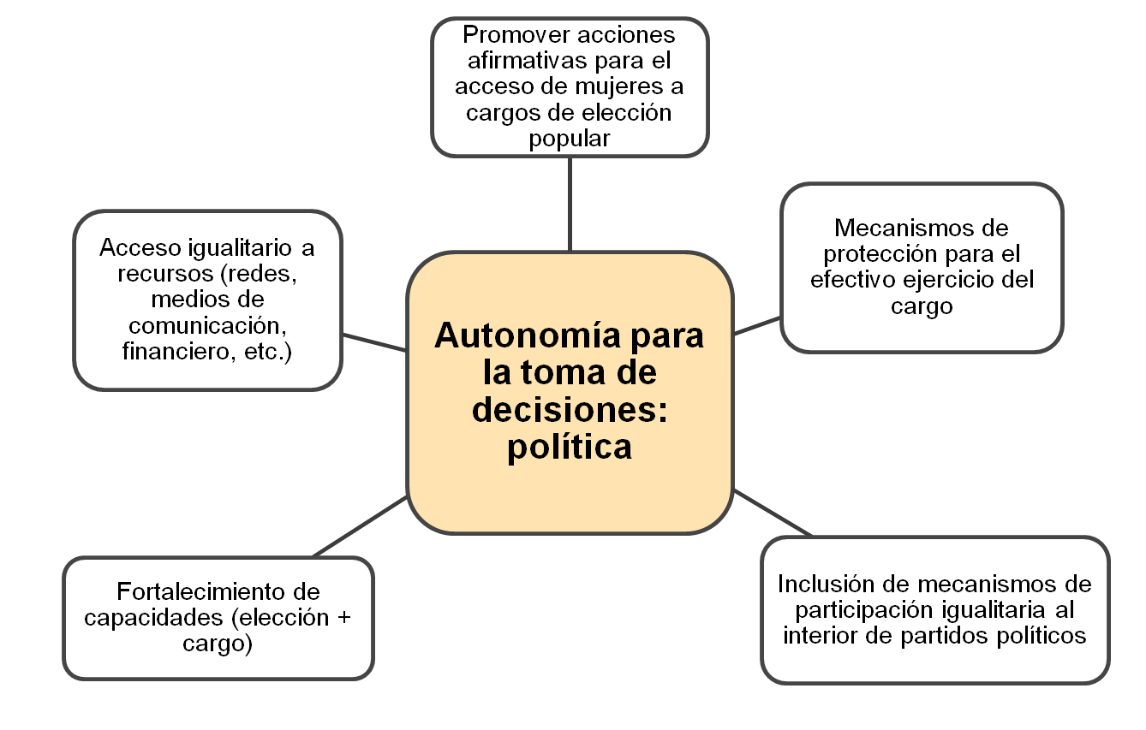
Notes:
Para promover la participación de las mujeres en el ámbito político necesitamos fortalecer las medidas afirmativas para mejorar el acceso a los cargos de elección popular. En esa línea el Poder Ejecutivo respalda la iniciativa del Jurado Nacional de Elecciones que promueve el fortalecimiento de la cuota electoral y, además, impulso la adopción de la alternancia como una medida complementaria para mejorar la elección efectiva.
Apostamos porque haya protección durante el ejercicio del cargo y somos conscientes que situaciones de violencia en el ámbito político como el acoso y violencia política en razón de género siguen siendo una barrera para las mujeres, constituyendo una de las razones para la baja participación y elección de mujeres como autoridades en los gobiernos sub nacionales. Por ello, desde el MIMP respaldamos la aprobación del proyecto de ley sobre acoso político.
El fortalecimiento de las capacidades de las mujeres es un eje de la tarea que conjuntamente se lleva adelante con el Jurado Nacional de Elecciones a través de cursos anuales con este objetivo para posicionar la igualdad de género como parte del ejercicio político y potenciar a las mujeres que entran a este ámbito.
Buscamos esfuerzos conjuntos para que existan mecanismos internos en los partidos políticos para que las mujeres puedan participar en ellos con igualdad de acceso a los recursos y a la vida institucional.

Slide 18
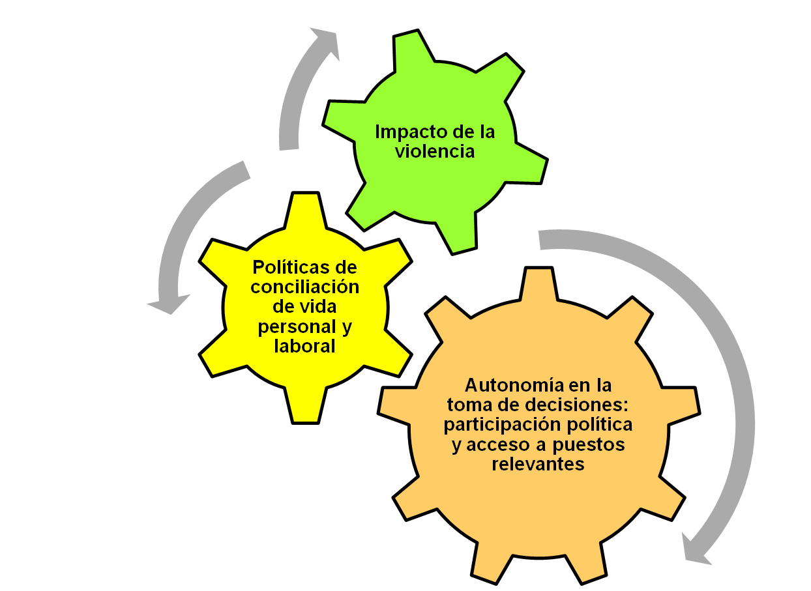
Notes:
En suma, para promover la representación femenina en cargos de decisión en la esfera política y en general en el ámbito público es importante atender a los factores que merman esta dimensión de autonomía. Sin un enfrentamiento integral contra la violencia hacia las mujeres y sin el reforzamiento de las políticas internas que concilien la vida familiar con la laboral tendremos un impacto negativo en la participación de las mujeres en la vida pública.
El Perú es un país de oportunidades. Para aprovechar todas nuestras potencialidades los esfuerzos deben enfocarse en eliminar las desigualdades que afectan a las mujeres de todas las edades, especialmente aquellas en situación de mayor vulnerabilidad, lo cual impacta en el desarrollo social y económico que todas y todos queremos alcanzar.

Slide 19





Muchas gracias

